Slide 1

SEO Aplicado a Sitio Hostal Sunny Days
Diego Campos
Camada 15915

Slide 2
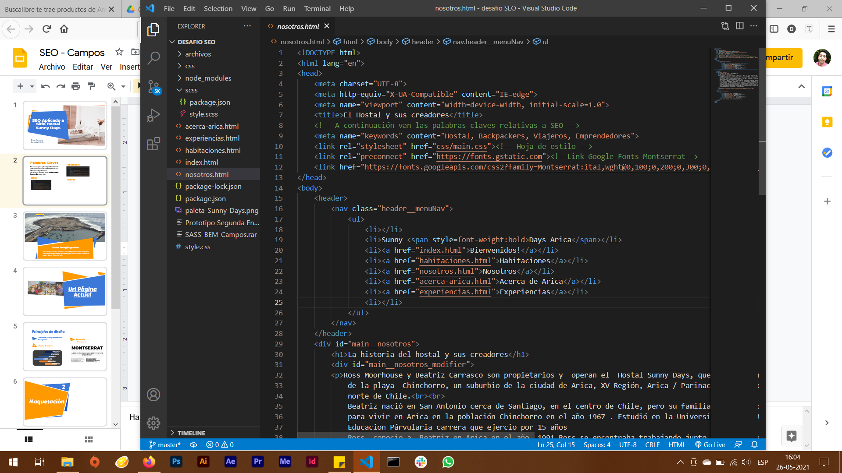
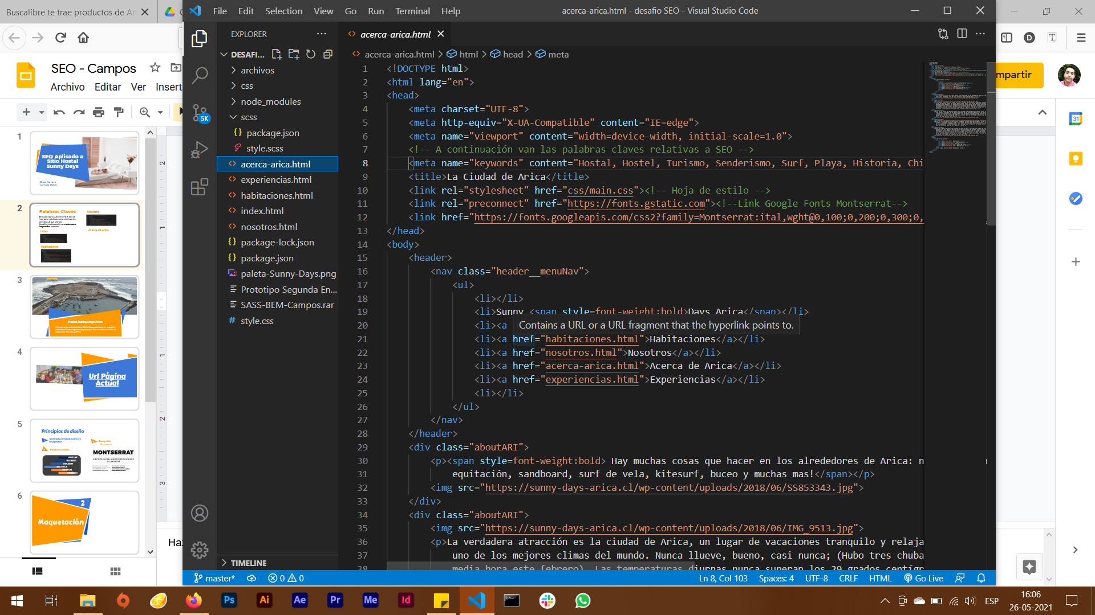
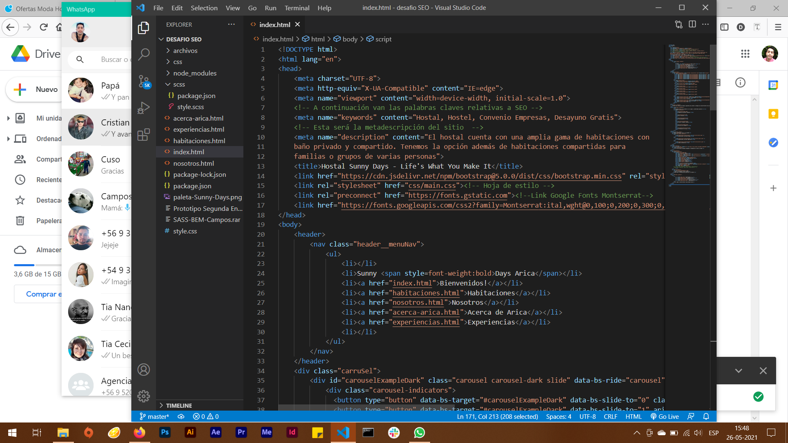
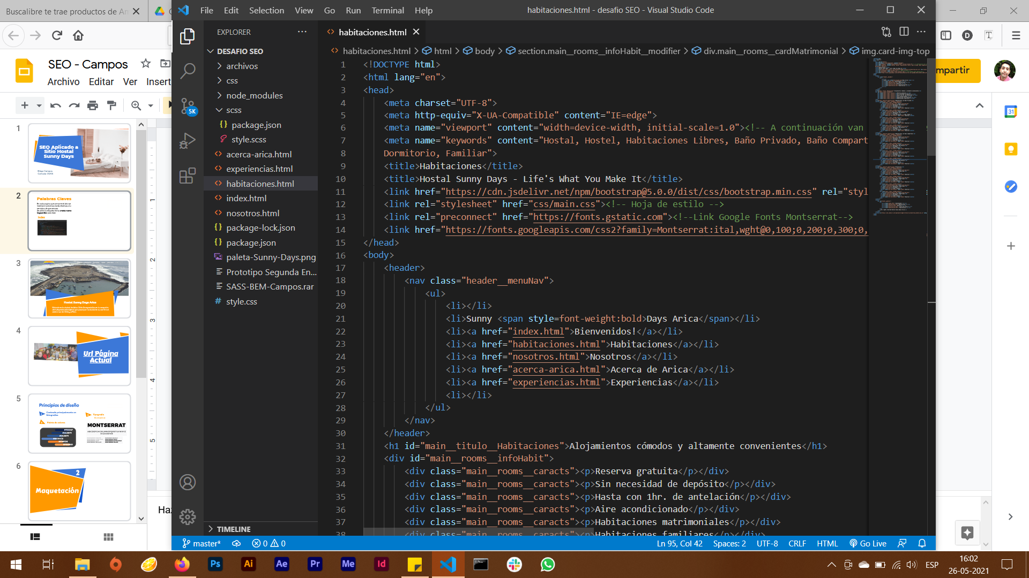
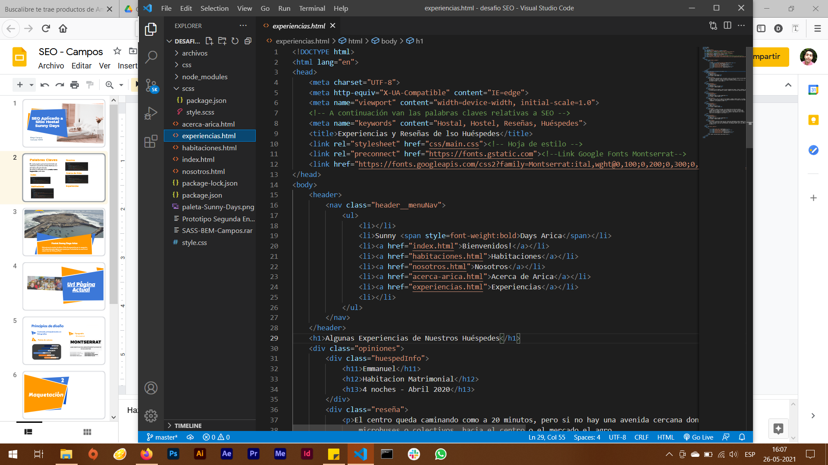
Palabras Claves
Nosotros
Acerca de Arica
Index
Habitaciones
Experiencias
En cada pagina que compone el sitio se insertaron palabras claves relativas a la temática de que se trata.
Se utilizó la etiqueta htms <meta name keywords> para esto

Slide 3
Meta description
Index
Para otorgar a los buscadores un párrafo completo con información se insertó en el htm un texto relativo a las características del hostal.
Se dejó este texto en el index, ya que es el primer encuentro del usuario con el hostal.

Slide 4
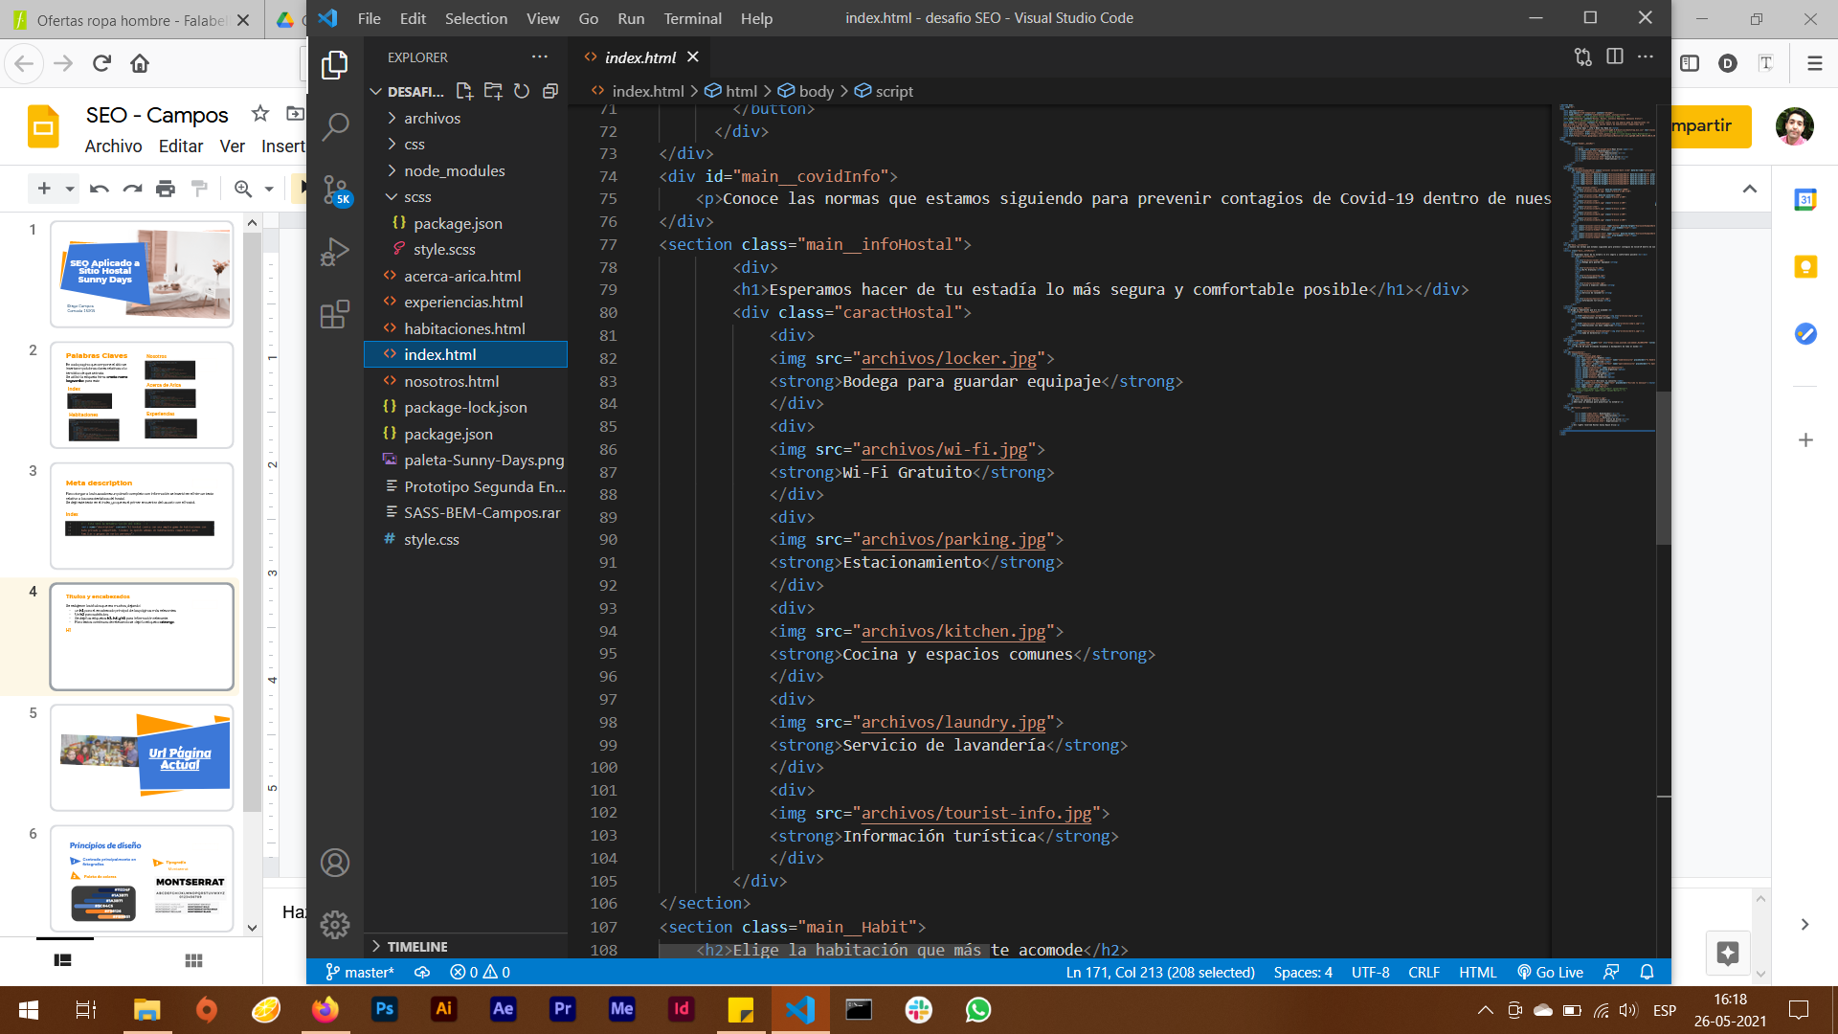
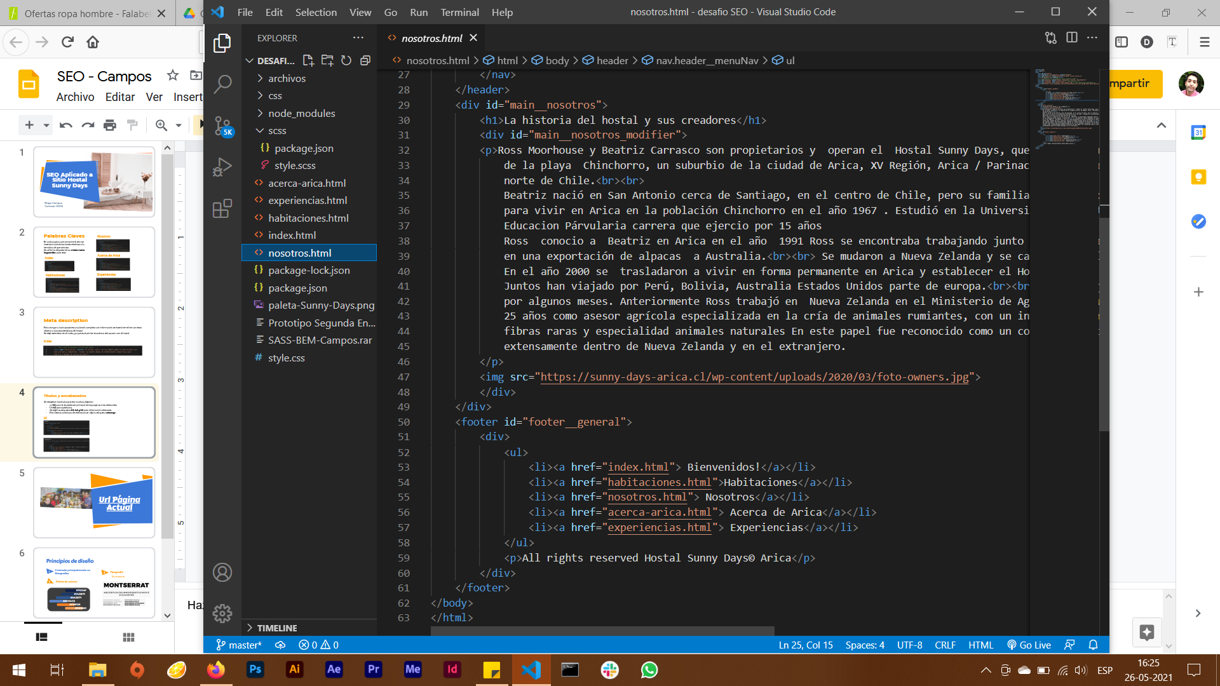
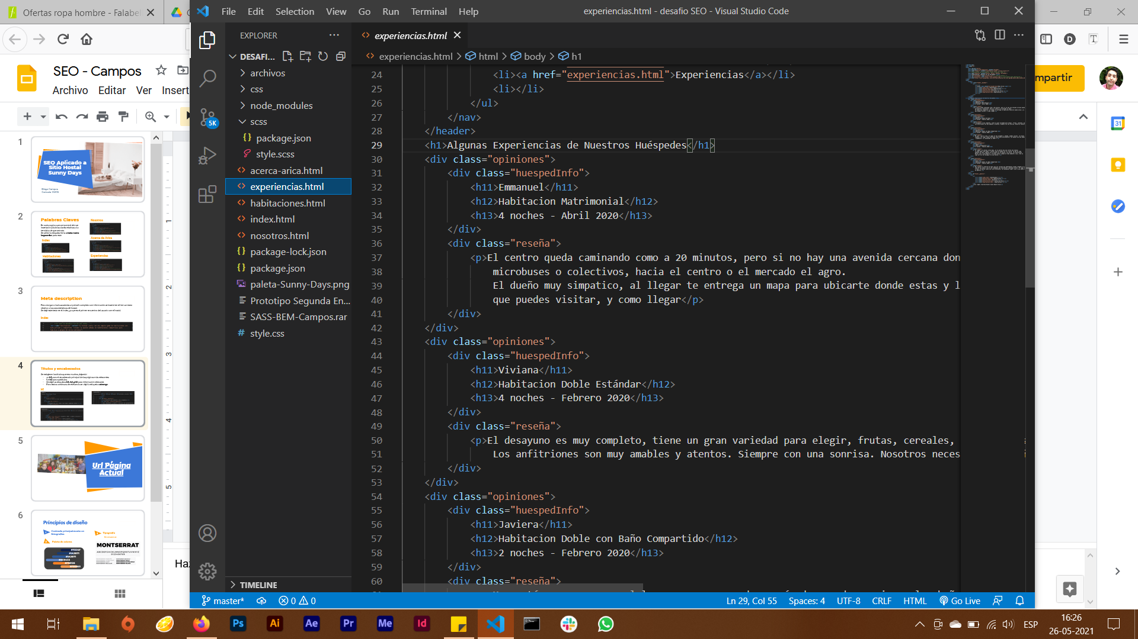
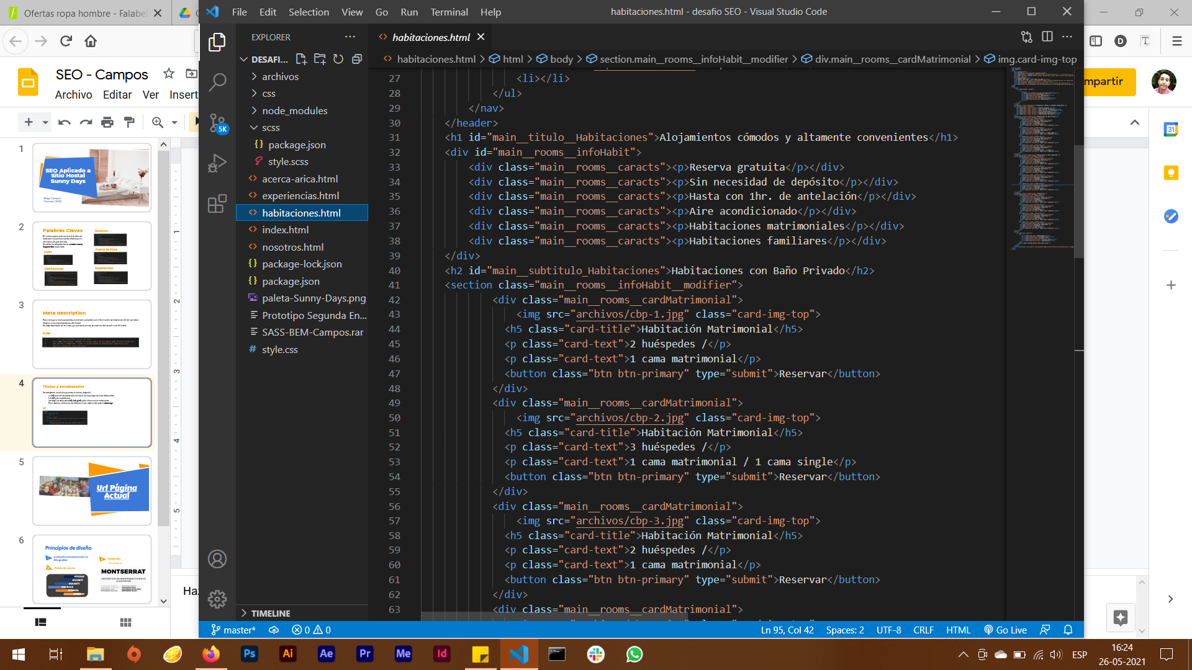
Títulos y encabezados
H1
Se redujeron los títulos que era muchos, dejando:
un h1 para el encabezado principal de las páginas más relevantes.
Un h2 para subtítulos.
Se dejó las etiquetas h3, h4 y h5 para información relevante.
Para textos continuos de relevancia se dejó la etiqueta <strong>.

Slide 5
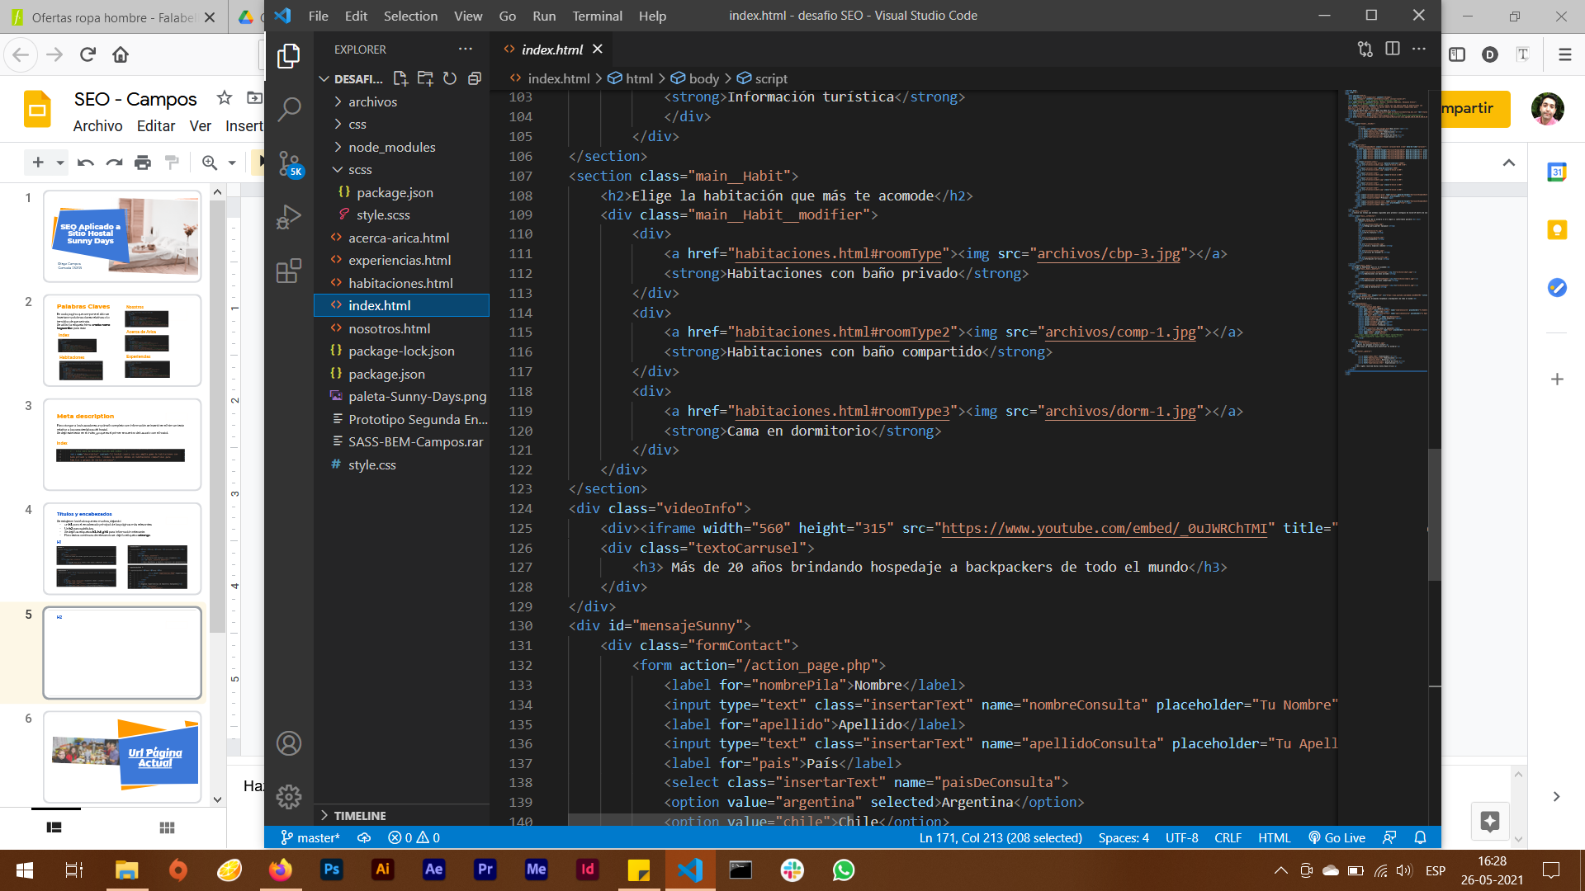
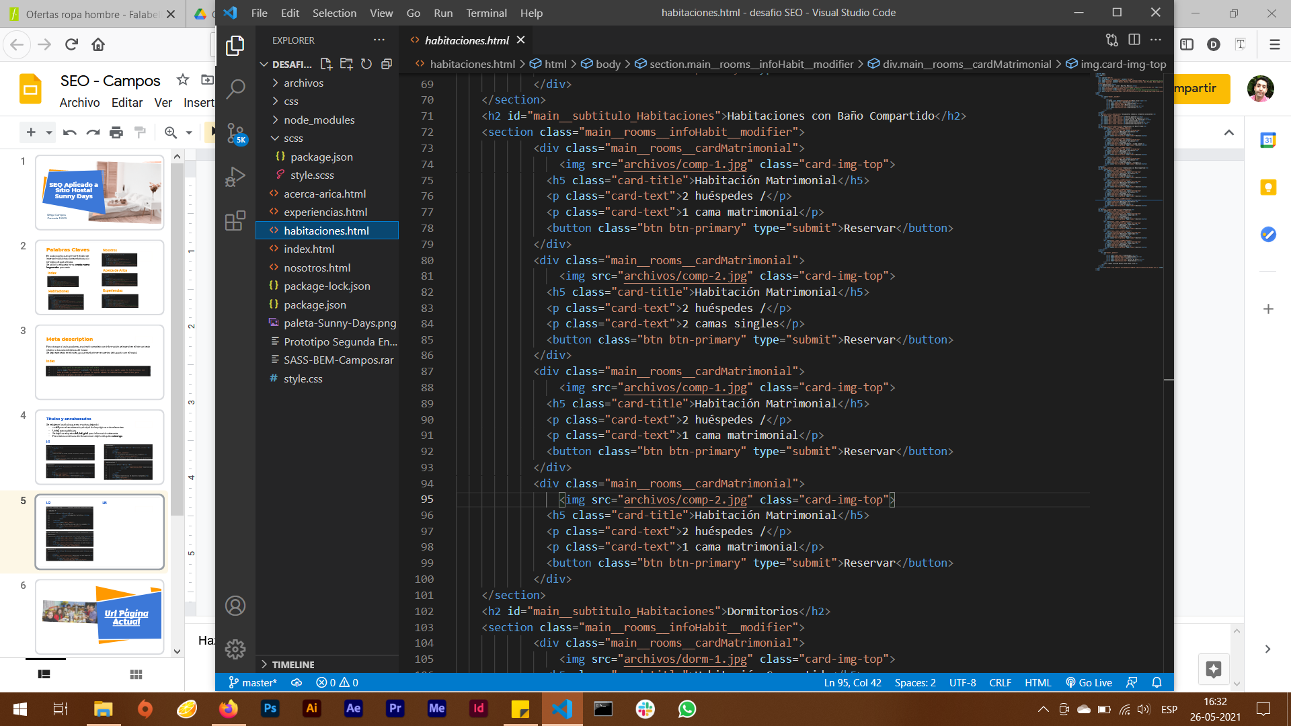
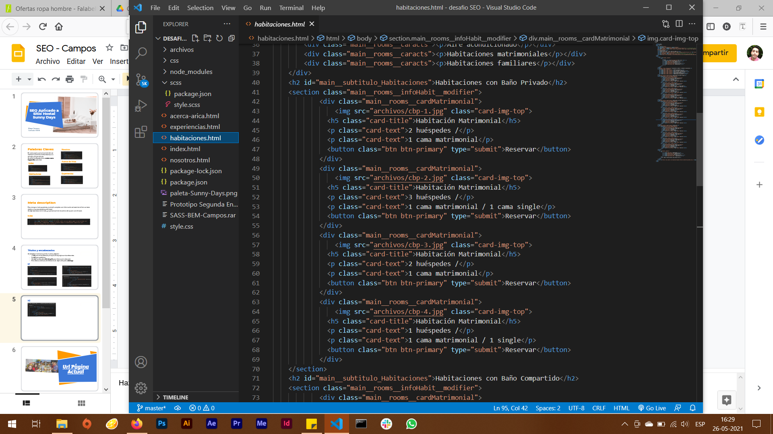
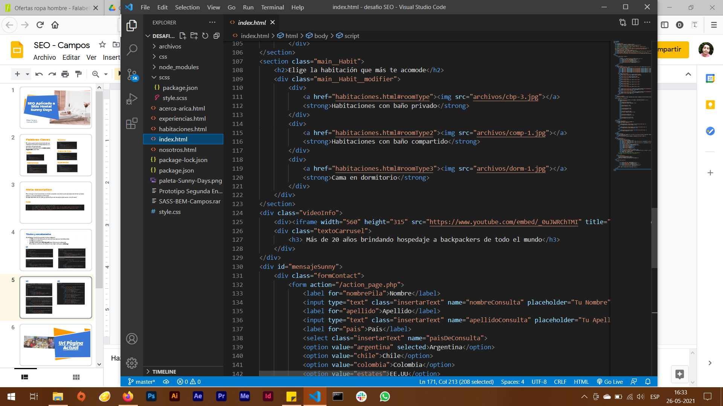
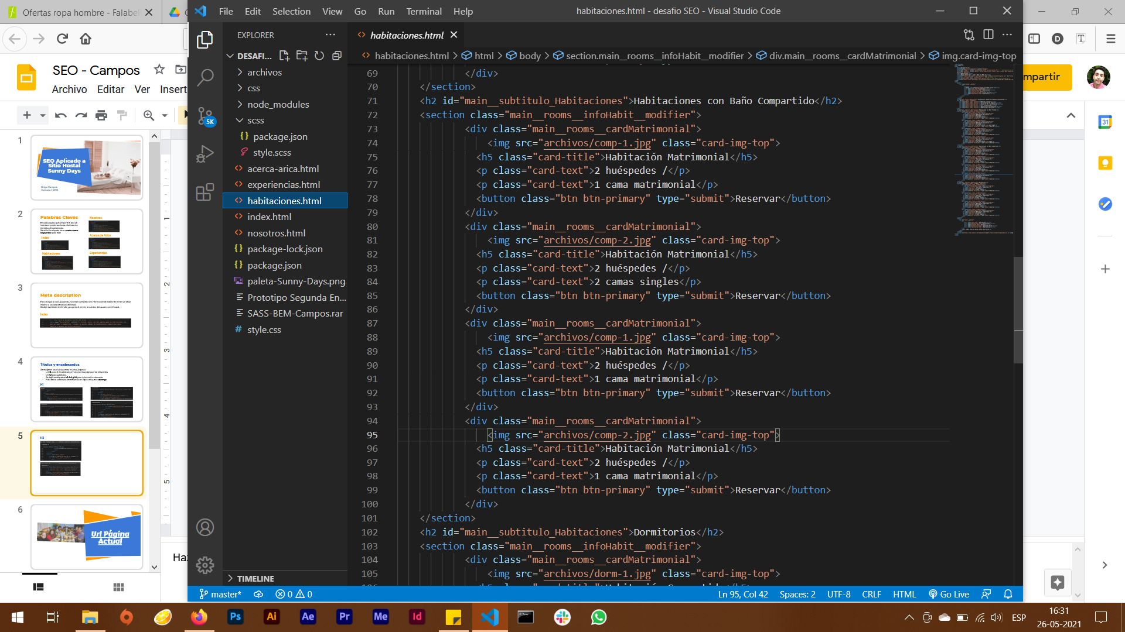
H2
H5
STRONG

Slide 6
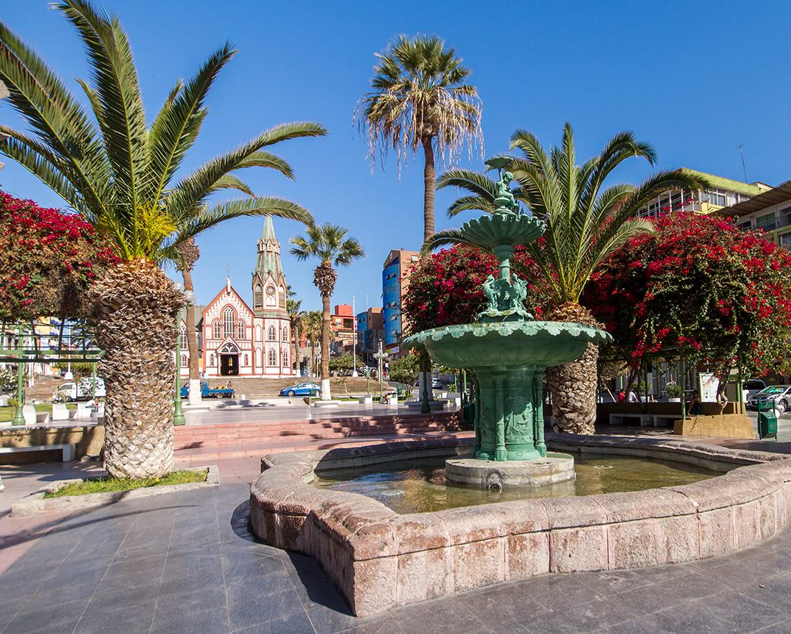
¡Gracias!

